Slide 1
Matematicko-počítačové modelovanie v biomechanike chrbtice
MPM seminár
Bratislava 2015
Mária Tješšová
Slovenská technická univerzita
Katedra matematiky a deskriptívnej geometrie

Slide 2
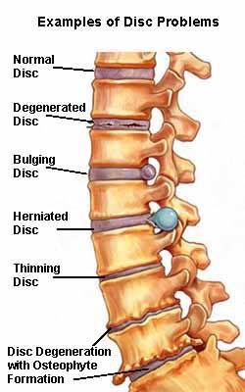
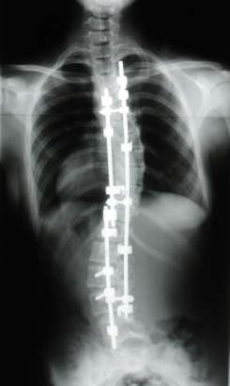
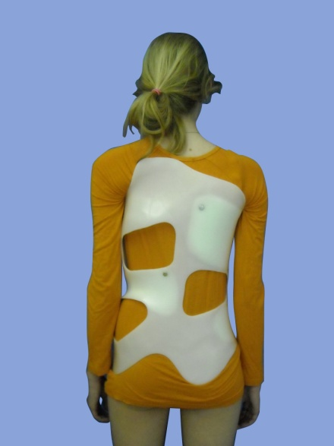
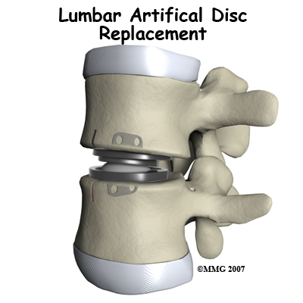
Motivácia

Slide 3
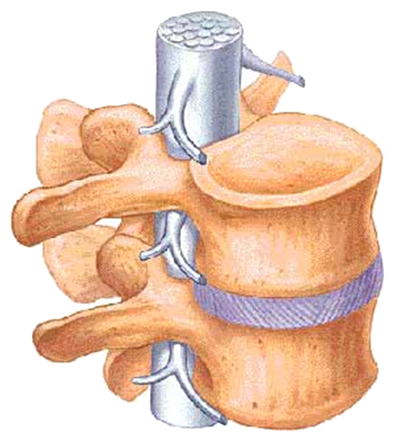
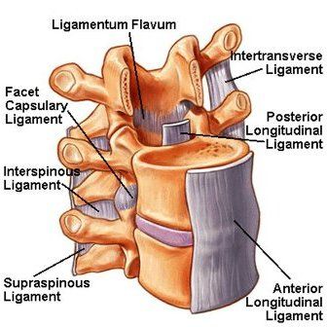
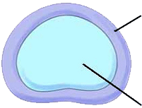
Anatómia pohybového segmentu
Miecha
Stavec
Platnička
Stavec
Výbežky
Anulus fibrosus
Nucleus pulposus

Slide 4
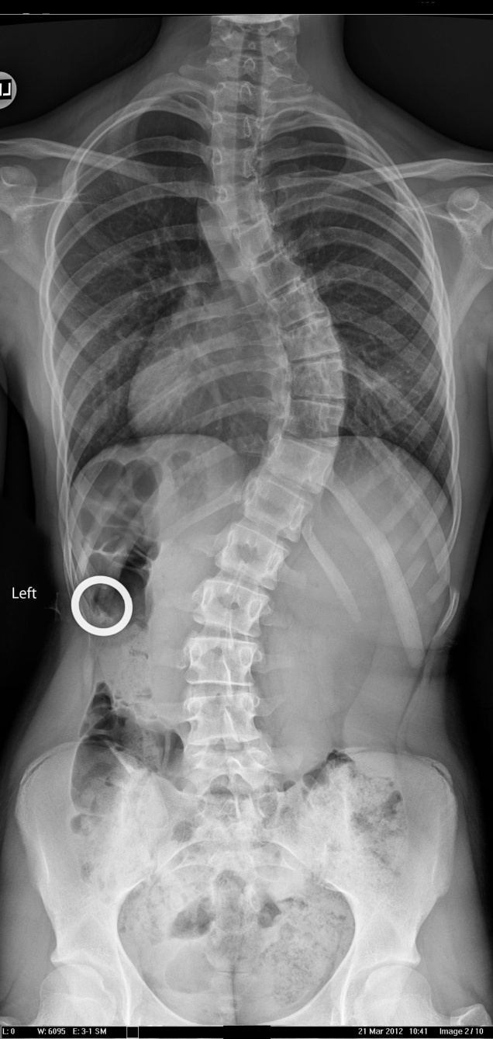
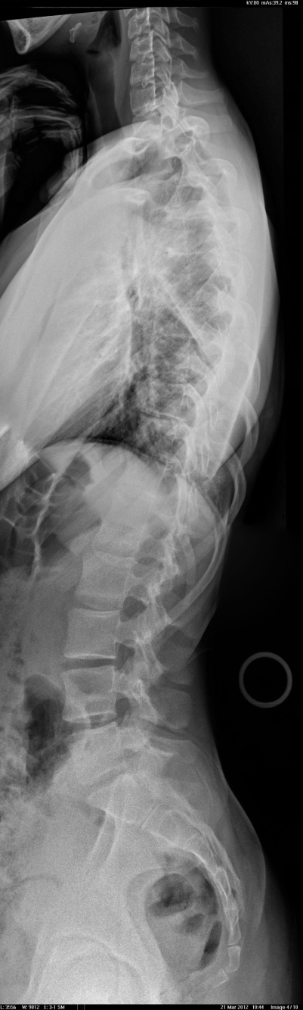
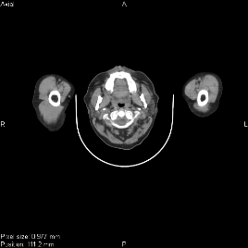
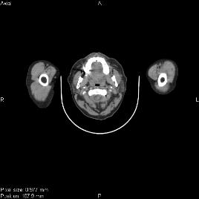
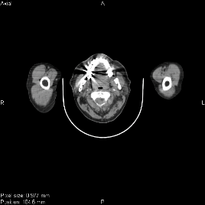
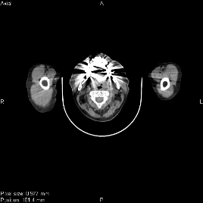
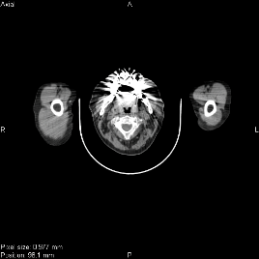

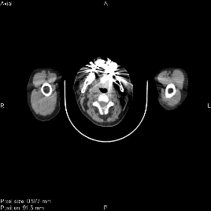
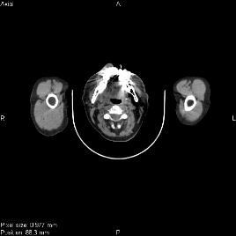
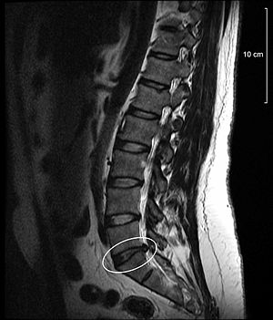
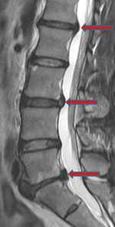
Tvorba modelu-geometrické dáta
počítačová tomografia
röntgen
magnetická rezonancia

Slide 5
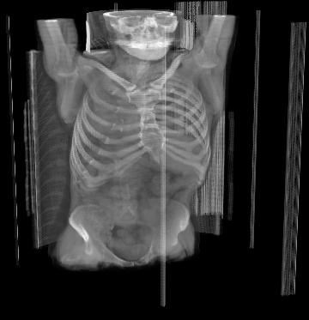
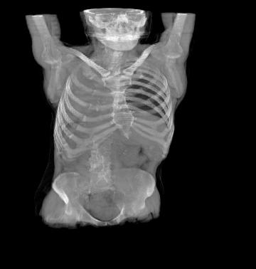
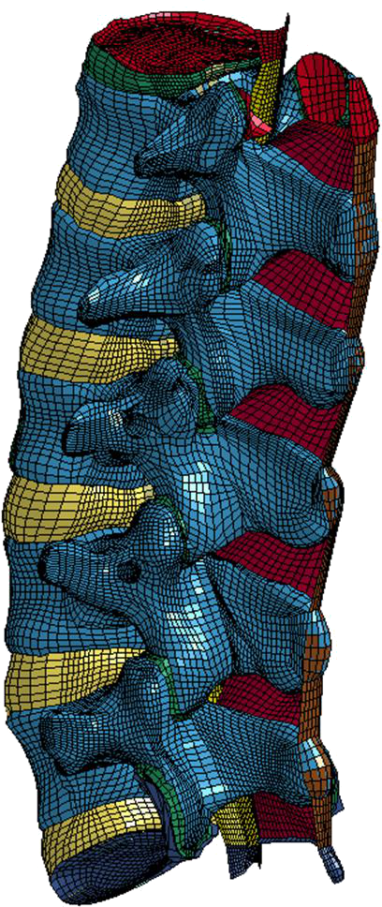
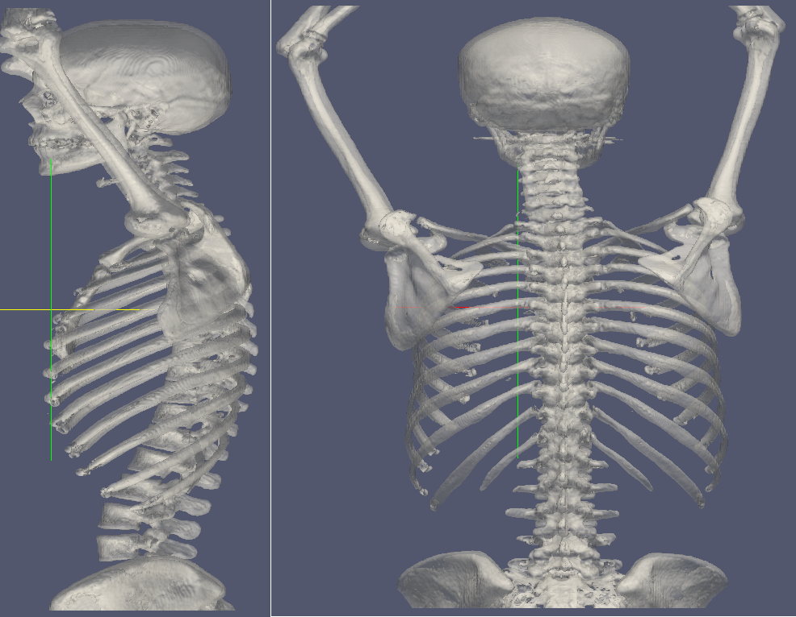
Tvorba konečnoprvkového modelu chrbtice

Slide 6
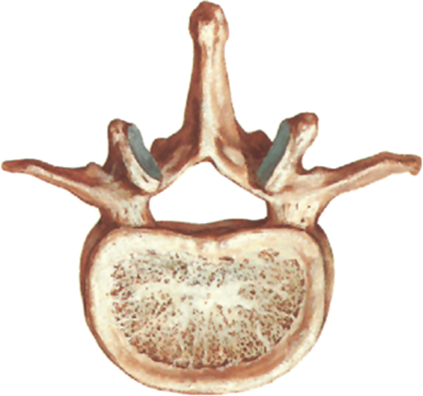

Tvorba konečnoprvkového modelu chrbtice
  Tvar podstavy tela stavca môže byť opísaný elipsou
  $$\frac{x^{2}}{{(a/2)}^{2}}+\frac{y^{2}}{{(b/2)}^{2}}=1$$
c
c
b
a
b
pohľad zozadu
pohľad z boku
a

Slide 7
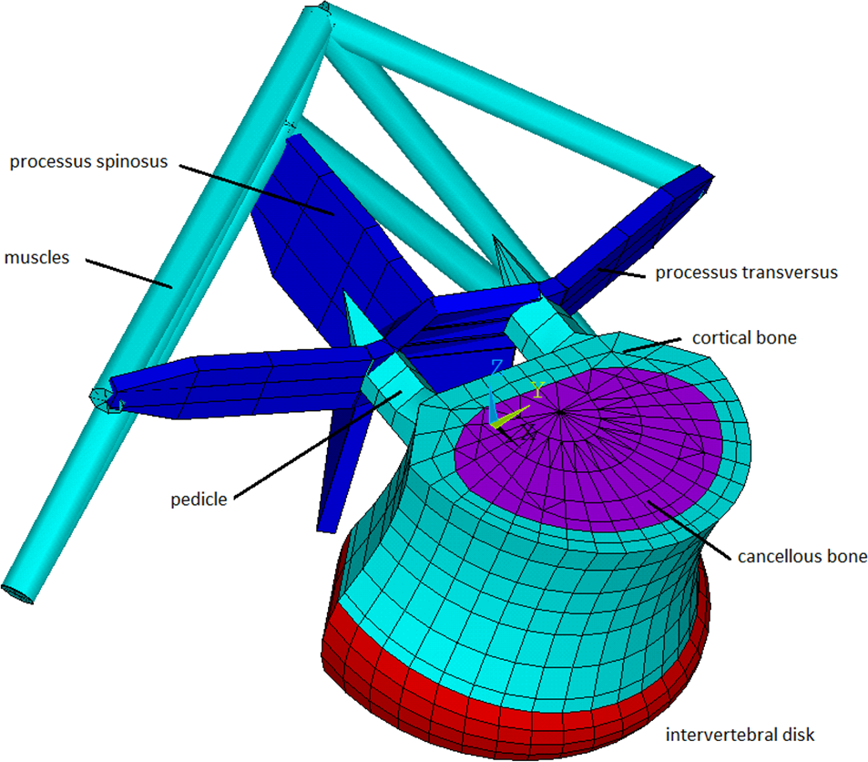
Biomechanický model stavca

Slide 8
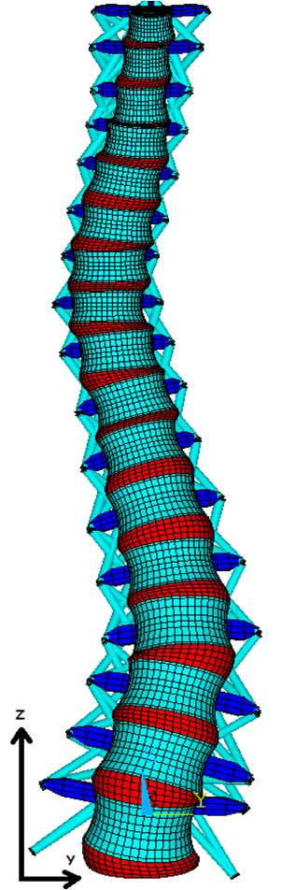
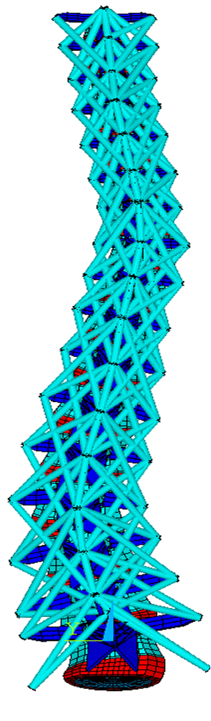
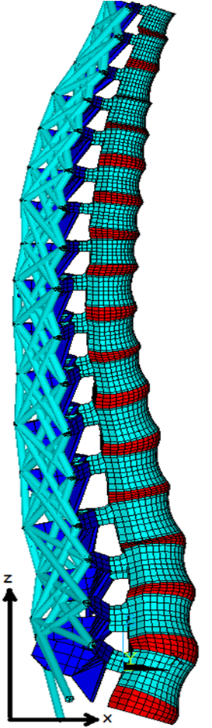
Model celej chrbtice

Slide 9
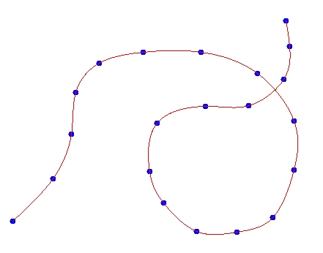
Tvorba modelu hrudného koša
Prirodzený kubický spline je interpolačná C² spojitá krivka skladajúca sa z úsekov 3. stupňa.
Majme dané body P₀,P₁,...,P_{n}. i-ty úsek krivky (i=0...n-1) je daný takto:
Q_{i}(t)=a_{i}t³+b_{i}t²+c_{i}t+d_{i}
Chceme, aby krivka prechádzala danými riadiacimi bodmi. Úsek Q_{i} teda bude začínať v bode P_{i} a končiť v bode P_{i+1}. Teda:
Q_{i}(0)=d_{i}=P_{i}
Q_{i}(1)=a_{i}+b_{i}+c_{i}+d_{i}=P_{i+1}
Pn
Qn-1(t)
Q2(t)
P2
Q1(t)
P1
P0
Q0(t)

Slide 10
Tvorba modelu hrudného koša

Slide 11
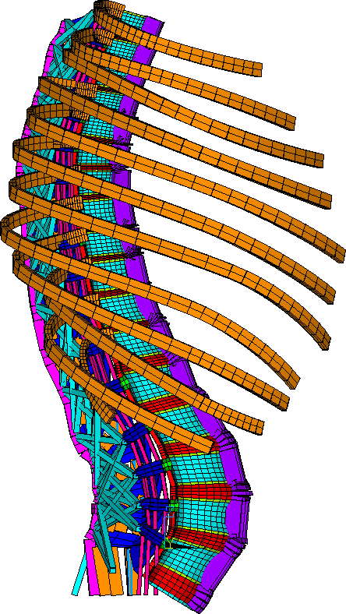
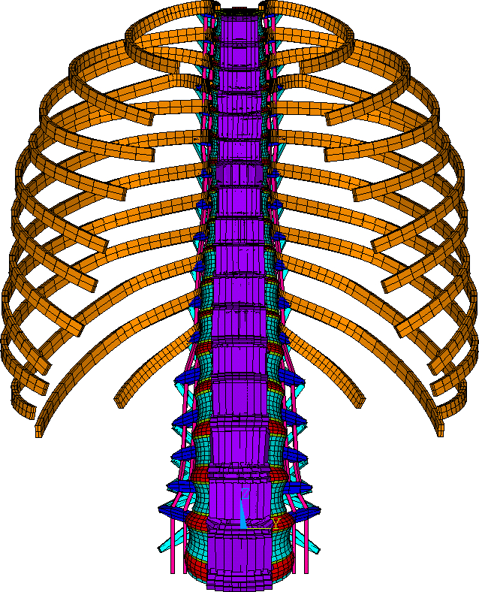
Mechanický model celej chrbtice s hrudným košom

Slide 12
Lamého rovnice
v – vektor premiestnení
b_{i} - zložky vektora sily pôsobiacej na jednotku objemu
σ - Poissonovo číslo
E – Youngov modul pružnosti
 | E [Mpa] | σ
Kortikálna kosť | 12 000 | 0.3
Spongiózna kosť | 10 | 0.2
Endplate – kosť | 12 000 | 0.3
Endplate -pružný | 24 | 0.4
Nucleus pulposus | 1 | 0.49
Anulus fibrosus | 10 | 0.4
Lamého konštanty:

Slide 13
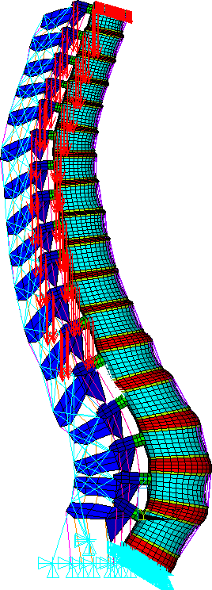
Okrajové podmienky
Rovnomerné zaťaženie:
Sedenie alebo státie vzpriamene
Okrajové podmienky:
v_{x}(x,y,z) =0
v_{y}(x,y,z) =0
v_{z}(x,y,z) =0
z = 0
p=F/plocha (horná podstava stavca)

Slide 14
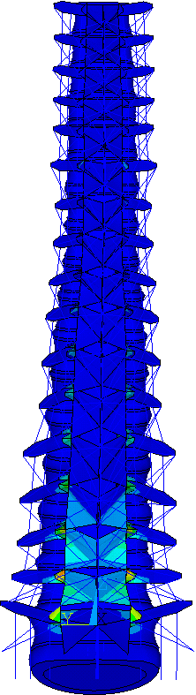
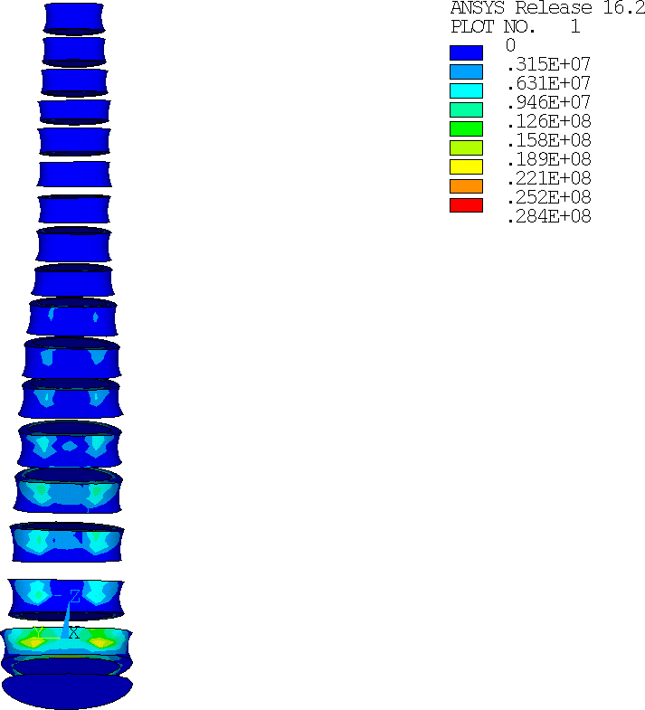
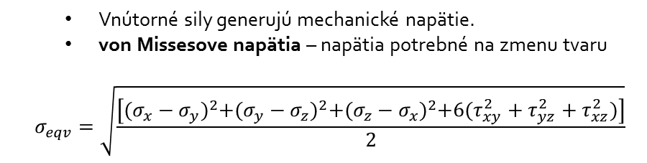
Napätia
  Vnútorné sily generujú mechanické napätie.
  von Missesove napätia – napätia potrebné na zmenu tvaru
  $$σ_{eqv}=\sqrt{\frac{\left[{(σ_{x}−σ_{y})}^{2}+{(σ_{y}−σ_{z})}^{2}+{(σ_{z}−σ_{x})}^{2}+6(τ_{xy}^{2}+τ_{yz}^{2}+τ_{xz}^{2})\right]}{2}}$$

Slide 15
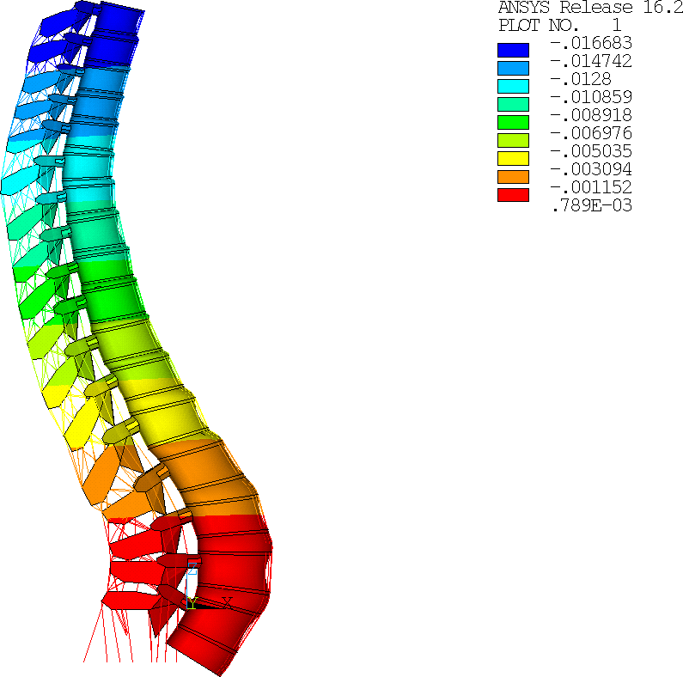
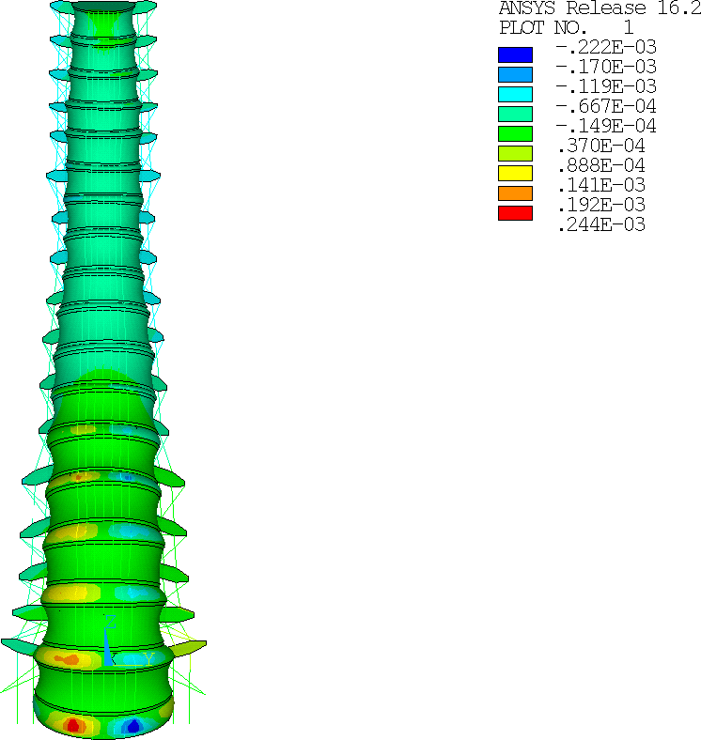
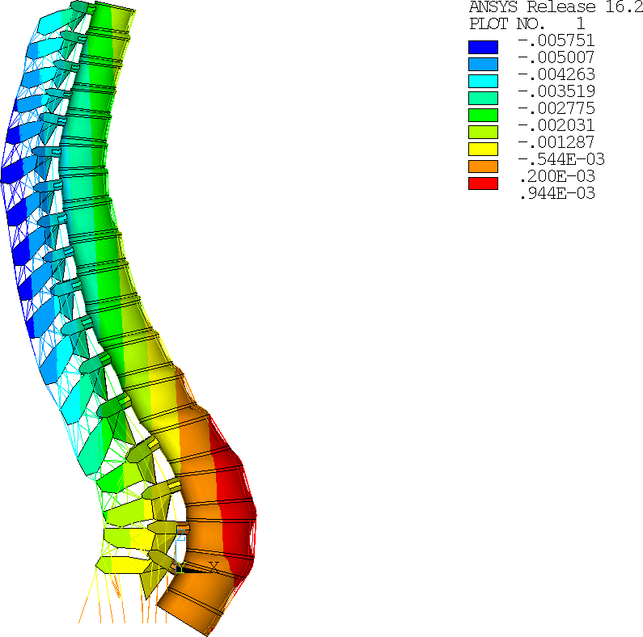
Premiestnenia
[m]
[m]
[m]
X
Y
Z

Slide 16
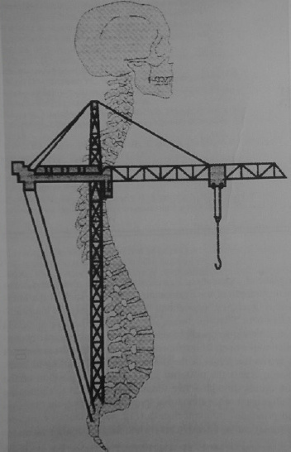
Ďakujem za pozornosť

